Slide 1
Meeting strangers
PSY 174, 26. 4. 2016
Věra Kontríková

Slide 2
Meeting online strangers
= interakce s neznámými lidmi na internetu
  Pouze na internetu
  S transferem do reality
Děti a dospívající
U dospělých – spíše „seznamování se na internetu“, o „strangerech“ se u dospělé populace nemluví

Slide 3
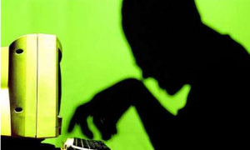
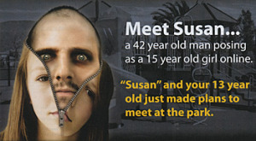
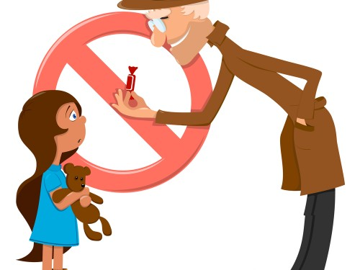
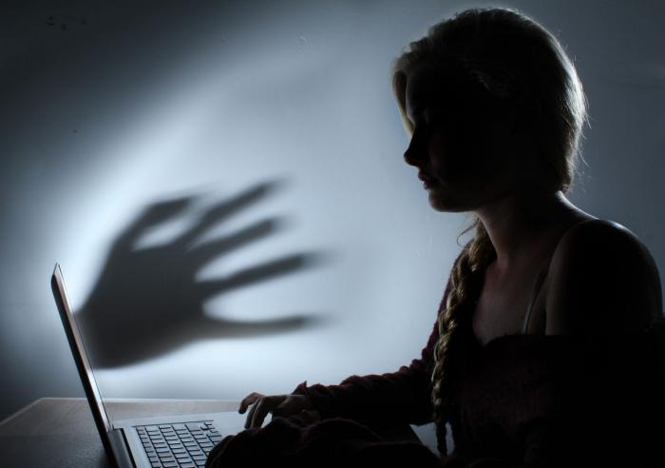

Slide 4
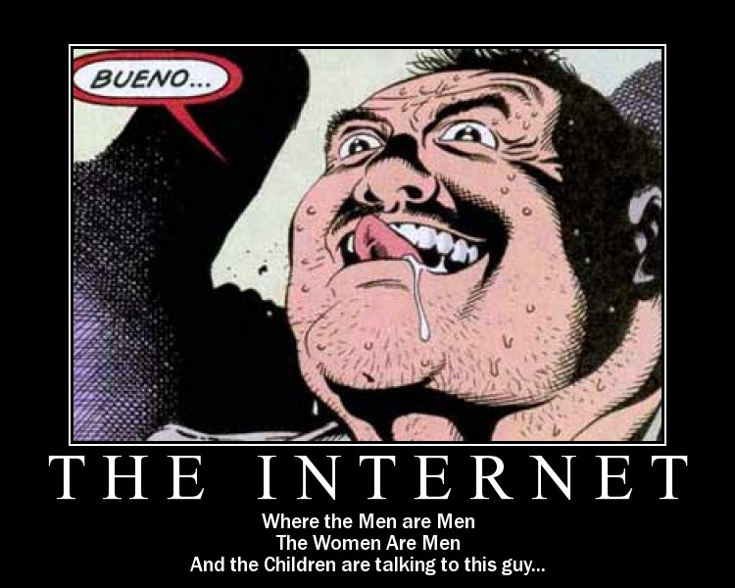

Slide 5
Kybergrooming
„Jako cyber grooming (child grooming, kybergrooming) se označuje chování uživatelů internetových komunikačních prostředků (chat, ICQ, Skype atd.), kteří se vydávají za jinou osobu s cílem vylákat nezletilého komunikujícího, sexuálně ho obtěžovat či zneužít. Cílem nemusí být pouze sexuální zneužití, ale také manipulace dítěte vedoucí například k projevům terorismu (dítě se ve jménu víry stává teroristou).“
(http://cs.wikipedia.org/wiki/Cyber_grooming; 2011)

Slide 6
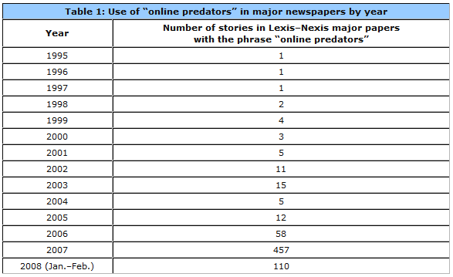
Mediální panika
Neadekvátní zveličení (nereálné) hrozby
Marwick, 2008: USA by year
To Catch a Predator
MySpace

Slide 7
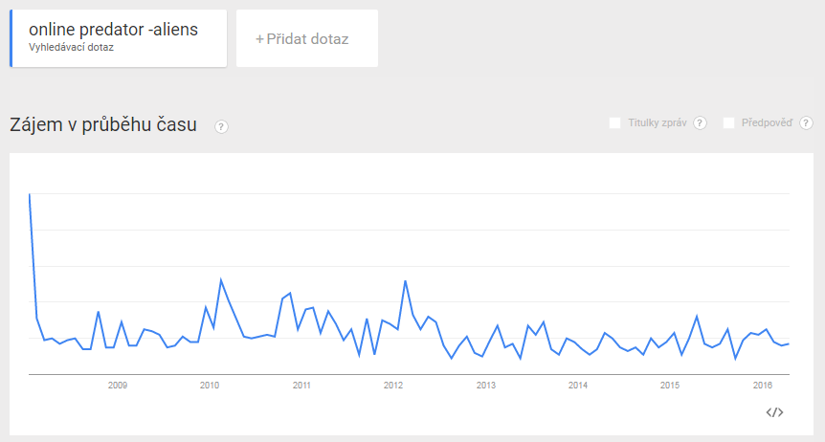
Mediální panika
Goodle trends

Slide 8
Mediální panika
Odraz mediální paniky:
Online vs. localized vs. familial sexual grooming
  Williams & Hudson (2012): Podle respondentů nejčastější je online
  Reálně je častější familial

Slide 9
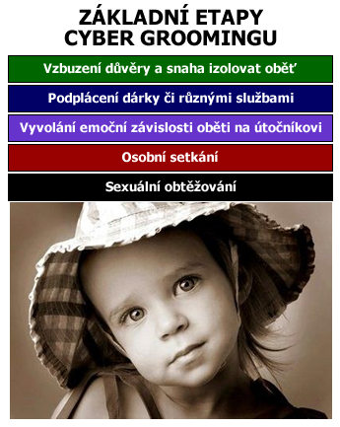
Etapy kybergroomingu
Vzbuzení důvěry, snaha izolovat oběť
Podplácení dárky
Vyvolávání emoční závislosti
Osobní setkání
Sexuální obtěžování

Slide 10
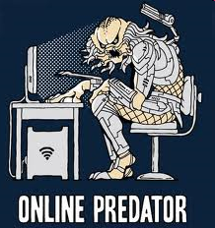

Online pedophiles online predators
Mediální obraz
Pedofilové
Sex. devianti
Násilnické sklony
Předstírají, že jsou vrstevníci oběti (tj. dětmi)
Lžou o sobě a svých motivech (slibují lásku, přátelství,…)
Cestují dlouhé vzdálenosti za svými oběťmi
Trpělivě budují vztah měsíce

Slide 11
př. „Typický kybergroomer“
Je neobyčejně trpělivý;
Komunikuje se svou obětí i několik měsíců, někdy i přes rok, než se odhodlá sjednat si schůzku ve skutečném světě;
Se tváří neobyčejně přátelsky;
Enormně se zajímá o rozvíjení vzájemného vztahu s vámi;
Bude chtít váš vztah udržet z větší části, pokud ne celý, v tajnosti;
Bude hovořit o milujícím vztahu;
Bude hovořit o tom, že tento vztah bude pokračovat, jakmile se v reálném světě potkáte;
Často se bude v konverzaci s vámi bavit o významu skutečné lásky;
Do konverzace vkládá i témata sexuální povahy;
Často žádá o fotografie;
Vyžaduje kybersex s použitím web kamery apod.
(http://www.e-bezpeci.cz/index.php/temata/kybergrooming/106-70)

Slide 12
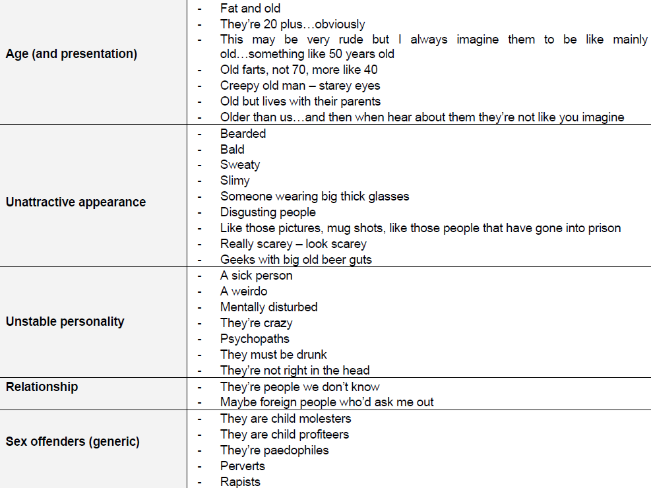
Když se zeptáte dětí
European Grooming Project (Webster et al., 2012)

Slide 13
Online predators
Wolak et al. (2004), USA
N-JOV (National Juvenile Online Victimization)
postup získávání dat
  seznam agentur, kt. se zabývají zločiny v souvislosti s nezletilými oběťmi
  z nich stratifikovaný výběr -> 2574 agentur osloveno poštou, zda mají (sex related) případy, kt. zahrnovaly internet, oběť byla mladší 18 let a došlo k zadržení podezřelého mezi červencem 2000 a červnem 2001
  385 agentur, 1723 případů – další sampling a telefonní interview – 612, z nich vybrány případy, které začaly online setkáním
  N= 129
  Ale! – mnoho internetových případů není nahlášeno a další část nekončí zadržením podezřelého

Slide 14
Mýtus x skutečnost
Mediální obraz – staří pedofilové, kriminálníci, lžou, jsou agresivní, cestují daleko, předstírají, že jsou stejného věku…
Skutečnost – nebývají pedofilní – zaměřují se na adolescenty, ne na prepubescentní děti
  Hebefilie – není sex. odchylka nebo porucha, nicméně sex. styk s nezletilými je protizákonný
  Kontaktování pre-pubescentních dětí na internetu není nijak jednoduché (méně se baví s cizími lidmi, nevyhledávají vztahy, rodiče více kontrolují jejich online aktivity..), proto internet pedofilové nevyužívají

Slide 15
Mýtus x skutečnost
Nebývají agresivní, nemívají násilnické sklony, nemívají záznam
  Pro agresivní a impulzivní pachatele není internet „vhodné“ médium – počáteční kontakt je vzdálený, je potřeba trpělivost než dojde k setkání v RL
39 % vlastní dětskou pornografii, 20 % pořizuje sexuálně explicitní snímky nebo nahrávky obětí nebo oběť přesvědčí, aby takové snímky udělala sama

Slide 16
Demografické charakteristiky
Oběti
  76 % ve věku 13-15 let
  1 % 12 let (nikdo mladší 12let)
  75 % dívky
Pachatelé
  99 % muži
  76 % ve věku 26 let a starší
  47 % starších od oběti o 20 a více let

Slide 17
Začátky vztahu
76 % začalo na chatu
64 % komunikovalo na internetu s obětí více než měsíc, 79 % zahrnovalo i komunikaci po telefonu, 48 % pachatelů poslalo své fotky
V polovině případů vyšetřovatelé popsali oběti jako zamilované nebo v blízkém vztahu k pachateli

Slide 18
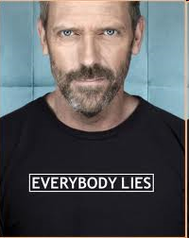
Role lži a podvodu
Lži o věku
  5 % předstírá, že je ve věku oběti
  25 % si z věku ubírá, ale stále jsou o mnoho starší
    (např. 45 let prezentuje jako 35)
Lži o cíli
  většina otevřeně přiznává, že po oběti chce sex
  21 % své motivy skrývá nebo předstírá, že jim jde o lásku a vztah
  80 % se o sexu baví s oběťmi už v online fázi
  20 % virtuální sex
  18 % posílá obětem erotické fotky
Další lži
  26 % lhalo o fyzickém vzhledu, jménu, zaměstnání, rodině apod.
Celkově o něčem během „vztahu“ zalhalo 52 %

Slide 19
Setkání FtF
74 % se sešlo FtF
  z nich 93 % zahrnovalo sex. kontakt
Většina bydlela do 80 km od sebe
Místo setkání
  46 % setkání na veřejných místech
  39 % v domě oběti nebo pachatele
  13 % v hotelech/motelech
83 % obětí dobrovolně s pachateli někam odešlo (nastoupilo do auta, do kina, restaurace)
41 % obětí strávilo s pachatelem alespoň 1 noc
73 % se sešlo víckrát než jednou

Slide 20
Typy trestních činností
Sexuální t.č.
  89 % z FtF setkání – sexuální styk/orální sex
  5 % znásilnění nebo pokus o znásilnění
  16 % donucování k aktivitě, kterou oběti nechtěli
3 % krátkodobý únos
29 % obětí bylo nahlášeno jako pohřešovaní
  24 % uteklo z domu
  5 % lhalo o tom, kam jde
Další t.č.
  40 % podána ilegální droga nebo alkohol
  23 % (15 %) vystaveno dospělé (nebo dětské) pornografii
  21 % fotografováno (nahráváno) v sex. pózách

Slide 21
Ohrožená populace
Dívky a chlapci s homosexuální nebo zatím nejistou orientací (75 % obětí jsou dívky, z 25 % chlapců je většina s muži)
Slabé vztahy s rodiči, konflikty s rodiči, rodiče nesledují, co děti dělají
Depresivní, osamělí, problémy se soc. interakcí
Oběti offline fyzického nebo sexuálního zneužití

Slide 22
N-JOV2, 2006
Wolak, Finkhelhor, and Mitchell (2009)
zvýšil se počet zatčených – většina zatčených na základě undercover investigators
  zvýšení zatčení u nezletilých obětí – 21%
  zvýšení u undercover – 381 %
Celkově se míra sex.zločinců vůči nezletilým snížila (offline)

Slide 23
Co to znamená
Online predátoři tak, jak bývají popisováni v médiích a jak si je samy děti a dospívající představují, jsou pouze marginální problém
(ale i to se stává!)
Co je skutečný problém v oblasti internetu a nezletilých:
  To, že někteří nezletilí se sami vědomě a záměrně scházejí se staršími lidmi za účelem sexuálního styku

Slide 24
Proč je důležité tohle vědět?
Stranger danger

Slide 25
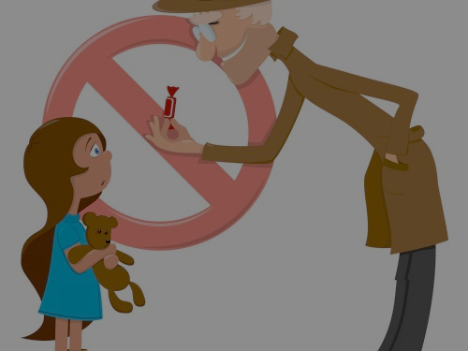
Proč je důležité tohle vědět?
Stranger danger – kdo je to ten „stranger“, se kterým se nesmí bavit?
  Děti samy: někdo ošklivý, nesympatický, starý, podivný…
  A zároveň – dospělí sami nerespektují rady, které dávají dětem (s neznámými lidmi se baví neustále)
Fakta: offline viktimizace dětí je v drtivé většině případů ze strany lidí, které dítě zná
Pánové v dlouhých kabátech nabízející dětem cukrátka neexistují
National Center for Missing & Exploited Children: přestaňte konečně používat „stranger danger“
Stranger danger

Slide 26
Stejné s online predátory
Q: A když jsi je viděla na webce, jak vypadají, a mluvila s nima předtím přes net, tak Ti to setkání pak přišlo jako bezpečné?
A: celkem jo, protože jsem měla jistotu, že to nejsou staří pedofilové, kteří mě někde zabijou :-D.
Pokud osoba, se kterou na netu komunikují, nespadá do těchto představ, myslí si, že je bezpečné se s ní bavit/setkat

Slide 27
Jak tedy vypadají setkání s lidmi z internetu?
Kdo se více seznamuje s lidmi na internetu (dospívající):
  „Problémoví adolescenti“, dívky s vyšší úrovní konfliktů v rodině, chlapci s nižší úrovní komunikace v rodině
  Ti, co jsou častěji online
  Vyšší míra depresivity, osamělosti, úzkostnosti
  Vyšší míra delikventního chování

Slide 28
EUKO II
„A setkal/a jsi se osobně s někým, s kým jsi se seznámil/a na internetu?“
EUKO: 9 % ČR: 15 %

Slide 29
EU Kids Online II: ČR
9-16 let

Slide 30
S kolika lidmi za posledních 12 měsíců
ČR:
  1 až 2: 60,7 %
  3 až 4: 12,9 %
  5 a více: 21,8 %

Slide 31
S kým se potkali za posledních 12 měsíců?
ČR:
  Někdo, koho zná přes někoho: 45,5 %
  Cizí člověk: 56,1 %

Slide 32
Ví rodiče o setkání svých dětí s lidmi z internetu?
V ČR:
53 % (rodič NE) - 33% (rodič ANO) - 14 % (rodič NEVÍ)

Slide 33
Újma ze setkání s cizím z internetu
Osobní setkání s lidmi, které poprvé potkáš na internetu, mohou a nemusí být správné. Když jsi se s někým takto NAPOSLEDY setkal/a, obtěžovalo tě to nějak? Např. cítil/a jsi se rozrušený/rozrušená, naštvaný/naštvaná nebo jsi měl/a pocit, že bys tam neměl/a být?
Z těch, co byli „bothered“ (1 %) zhruba polovina říká, že „hodně“ nebo „docela“

Slide 34
Jiné výzkumy než euko
(moc jich na toto téma není)
YISS (N = 1,501; 10-17 year old):
  3%
SAFT (N = 1,541; 12-17 year old):
  2.4%

Slide 35
Co se dělo na nepříjemných setkáních (EUKO II)
+ klasická missing hodnota
= 72.6% chybějících odpovědí
N = 231, 11-16 let

Slide 36
Co se dělo na nepříjemných setkáních (EUKO II)
N = 231, 11-16 let

Slide 37
Negativní zkušenosti ze setkání
Janasová (2011)
Dedkova, Cerna, Janasova, & Daneback (2014)
Dedkova (2015)
Kvalitativní výzkum, 16 respondentů, 15-18 let, 2 chlapci
Online rozhovory

Slide 39
Před schůzkou

Slide 40
Před schůzkou
14 ze 16 neiniciovalo kontakt
Délka online vztahu – od 1 online setkání – dva roky
Vnímání nebezpečí
  Nereálné – nestálo by mu to za problémy, pěkná blbost, bude respektovat mé rozhodnutí, předchozí dobrá zkušenost s cizím člověkem, důvěra, prostředník, setkání na veřejném místě
  Reálné – 2 (3) respondentky
Bezpečnostní opatření – oznámení, kam jdou, mobil po ruce, jít s někým

Slide 41
V průběhu schůzky

Slide 42
Zdroje negativních prožitků
N = 14 (pouze dívky)
His appearence
Negative feelings
Attractiveness
Fear
Nervousness
Anger
Dissapointment
Embarassment
Disgust
Shock
Boredom
Despair
Remorse
Age
online vs. face-to-face
Lhal ‚stranger‘ na internetu?
Genderové a vývojové rozdíly?
His behavior
Reflections on
her behavior
Physical contact
Overconfident
Projekce a idealizace v CMC?
Aggressive
too intimate too soon
Good manners
Obecně: rozdíly mezi
očekáváními a realitou

Slide 43
V průběhu schůzky
Řešení během schůzky
  Únikové strategie – dívky - výmluvy proč rychle odejít, 1 chlapec prostě odešel, pohybovat se na veřejnosti
  Přímé a nepřímé vyjádření nesouhlasu
  Pasivní rezistence, „přečkat to“

Slide 44
Po schůzce

Slide 45
Po schůzce
Přetrvávající následky
  Emoční problémy – deprese, problémy v komunikaci s opačným pohlavím, snížené sebevědomí
  Pokračující obtěžování
Vyrovnávání se se zážitkem
  Snaha zapomenout (jiné aktivity…), zabránit dalšímu kontaktu, svěření se
Vliv na online aktivity
  Reflexe schůzky, vyšší obezřetnost, odmítání kontaktl s cizími lidmi

Slide 46
Shrnutí
Online predátoři jsou spíš mýtus
Většina setkání s lidmi z internetu dopadá dobře (nebo ne vyloženě špatně)
Nepříjemná setkání mohou zahrnovat vážné incidenty, ale například také pouze nudu – opatrně při interpretování procent

Slide 47
literatura
Dedkova, L. (2015). Stranger is not always danger: The myth and reality of meetings with online strangers. In P. Lorentz, D. Smahel, M. Metykova, & M. F. Wright (Eds.), Living in the digital age: Self-presentation, networking, playing, and participating in politics (pp. 78-94). Brno: Muni Press. Available here.
Dedkova, L., Cerna, A., Janasova, K., & Daneback, K. (2014). Meeting online strangers offline: The nature of upsetting experiences for adolescent girls. Communications. European Journal of Communication Research, 39, 327–346
Janasová (2011). Negativní zkušenost adolescentů ze setkání s cizími lidmi z internetu. Diplomová práce, FSS MU.
Lobe, B., Livingstone, S., Ólafsson, K. and Vodeb, H. (2011) Cross-national comparison of risks and safety on the internet: Initial analysis from the EU Kids Online survey of European children, London: EU Kids Online, LSE.
Malesky, L.A. (2007). Predatory Online Behavior: Modus Operandi of Convicted Sex Offenders in Identifying Potential Victims and Contacting Minors Over the Internet. Journal of Child Sexual Abuse, 16(2).
Marwick, A. E. (2008). To catch a predator? The MySpace moral panic. First Monday, 13(6). Retrieved from: http://firstmonday.org/ojs/index.php/fm/article/viewArticle/2152/1966
Webster, S., Davidson, J., Bifulco, A., Gottschalk, P., Caretti, V., Pham, T., ... & Craparo, G. (2012). European Online Grooming Project: Final report. NatCen: London. Retrieved from: http://www.europeanonlinegroomingproject.com/
Williams, M. L., & Hudson, K. (2012). Public perceptions of internet, familial and localised sexual grooming: Predicting perceived prevalence and safety. Journal of Sexual Aggression, 19(2), 1–18. doi:10.1080/13552600.2012.705341
Wolak, J., Finkelhor, D., Mitchell, K. & Ybarra, M.L. (2008). Online “Predators” and Their Victims: Myths, Realities, and Implications for Prevention and Treatment. American Psychologist. Vol. 63, No. 2, 111-128.
Wolak, J., Finkhelhor, D., and Mitchell, K. (2009). Trends in Arrests of Online Predators. Crimes against Children Research Center.
Wolak, J., Finkelhor, D. & Mitchell, K. (2004). Internet-initiated Sex Crimes against Minors: Implications for Prevention Based on Findings from a National Study. Journal of Adolescent Health. Vol. 35. No. 5.

